Slide 1
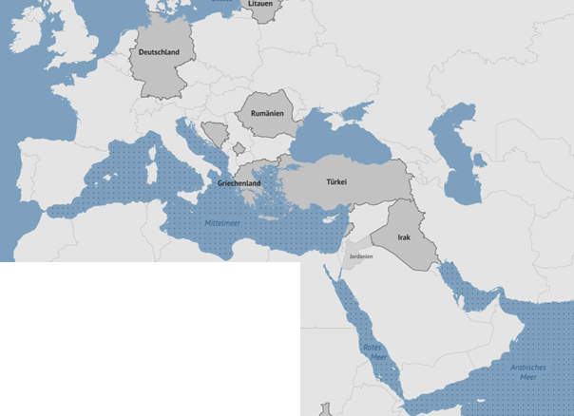
Bundestag verlängert vier Bundeswehreinsätze
Sicherheit : Sécurité
Bundestag : Parlement fédéral allemand.
Waffenembargo : Embargo sur les armes
Huthi-Rebellen Rebels houtis
Einsatzgebiet : Zone d'intervention militaire.
Neuwahlen : élections anticipées.
außenpolitisches : politique étrangère.
Fortführung : Poursuite de l’opération
Bundeswehreinsätze : opération de l‘armée allemande

